Slide 1

PCA
Peter Cyprich
7. zadanie

Slide 2
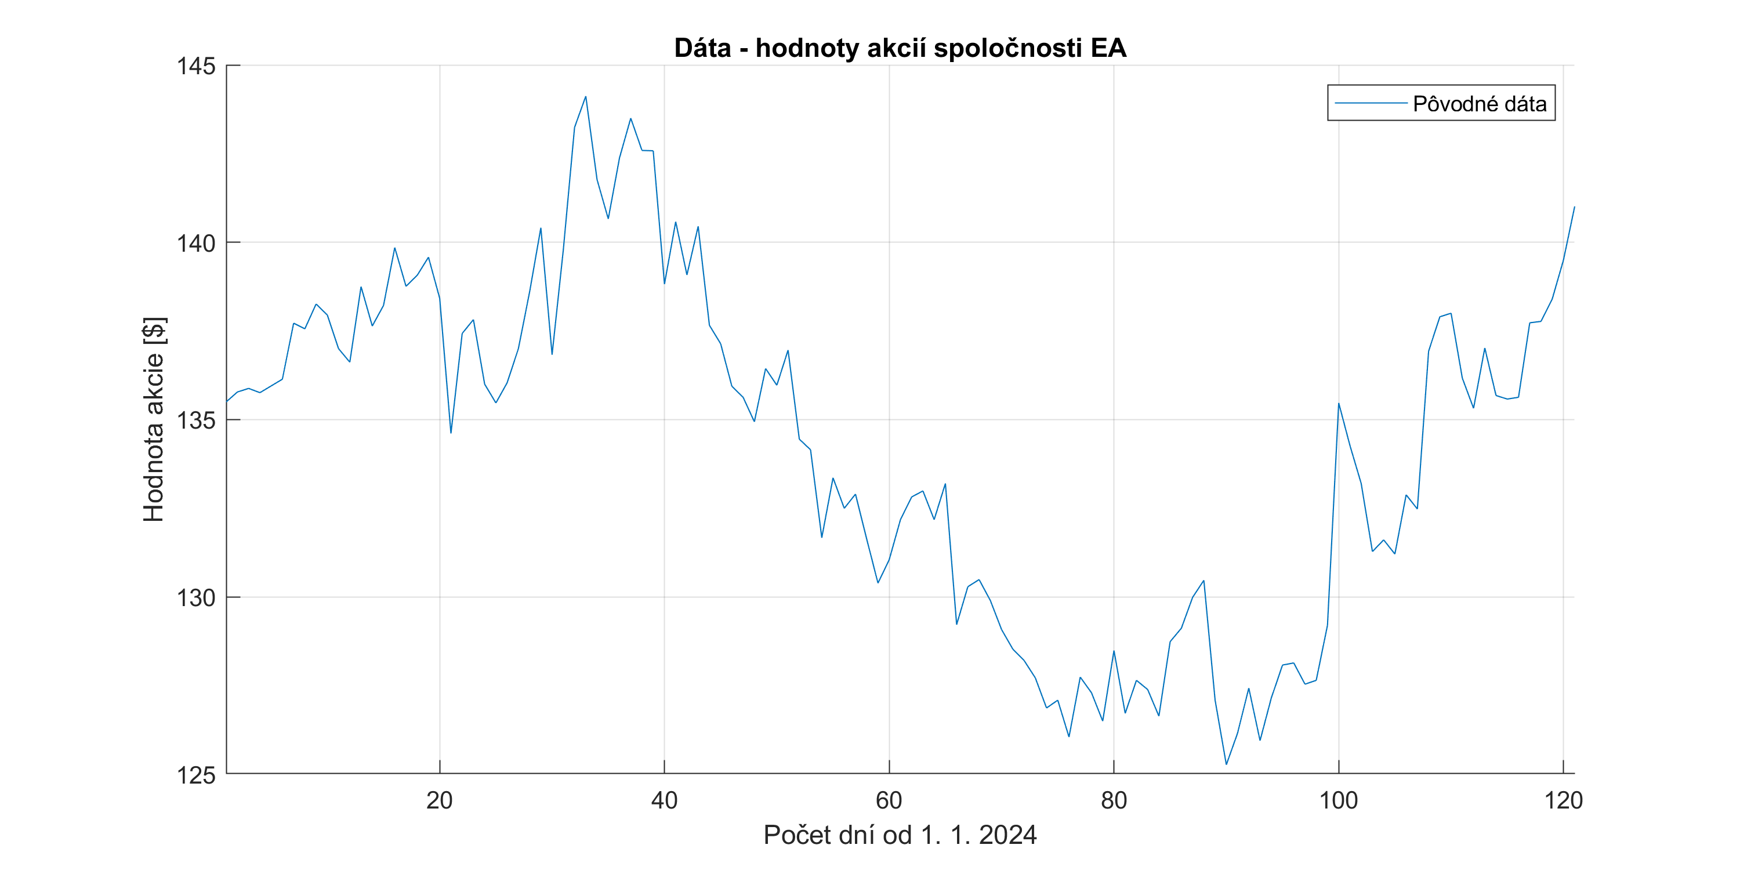
Dáta Ceny akcií spoločnosti EA v roku 2024
Zdroj: www.kaggle.com/datasets/prathamjyotsingh/ea-stocks-latest/data

Slide 3
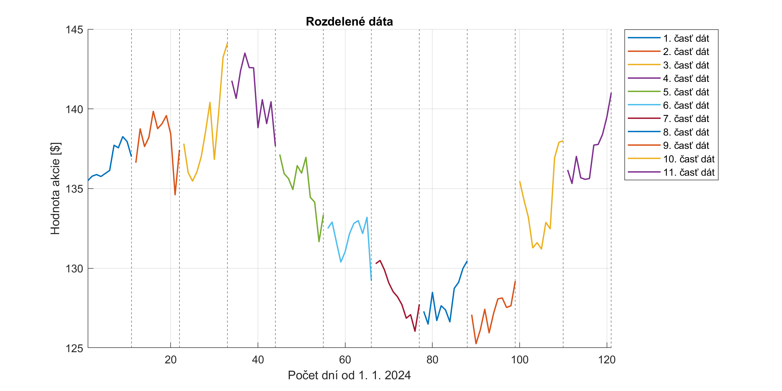
Rozdelené dáta Pôvodné dáta som rozdelil na 11 častí, kde každá má 11 hodnôt

Slide 4
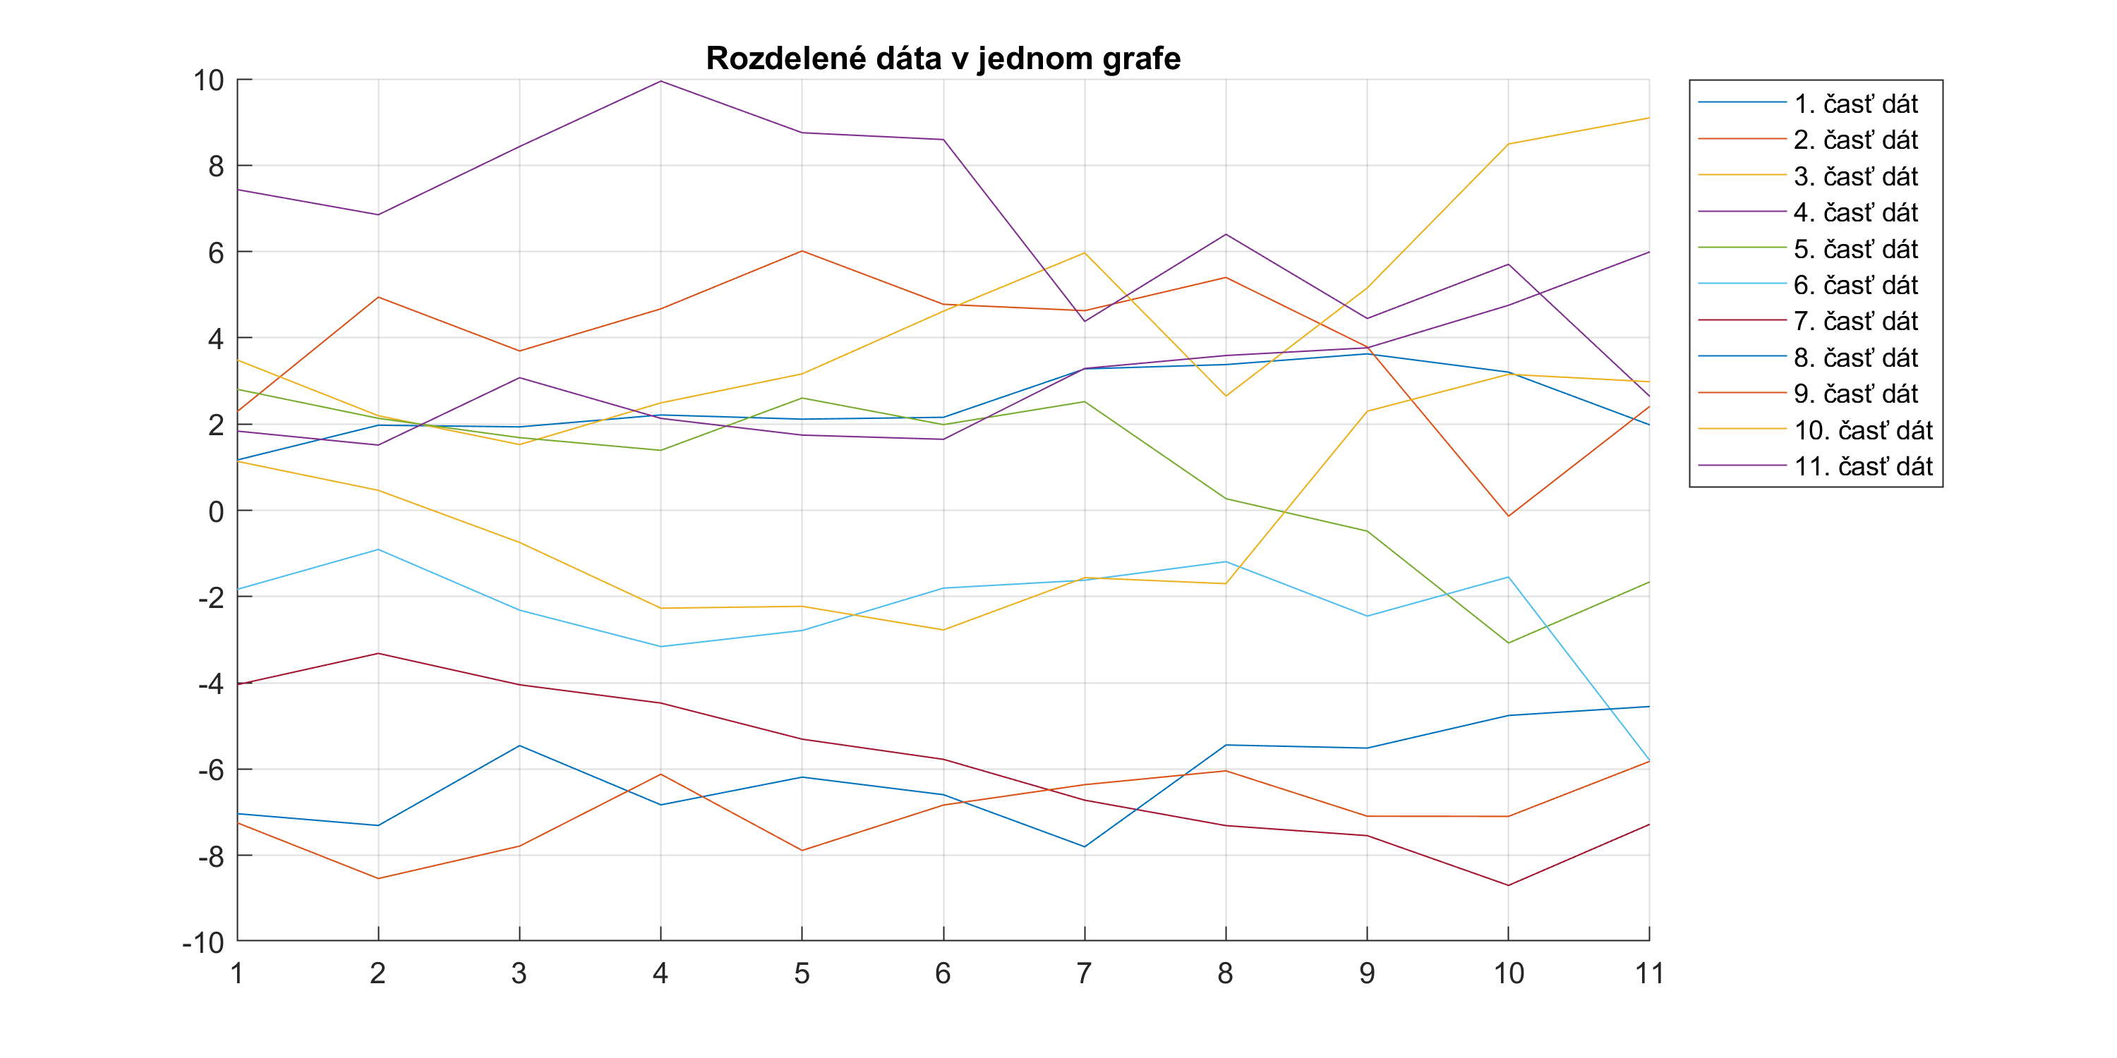
Rozdelené dáta Pôvodné dáta som rozdelil na 11 častí, kde každá má 11 hodnôt Časti vycentrovaných dát zobrazené v jednom grafe

Slide 5
Kovariančná matica Tabuľka hodnôt kovariančnej matice

Slide 6
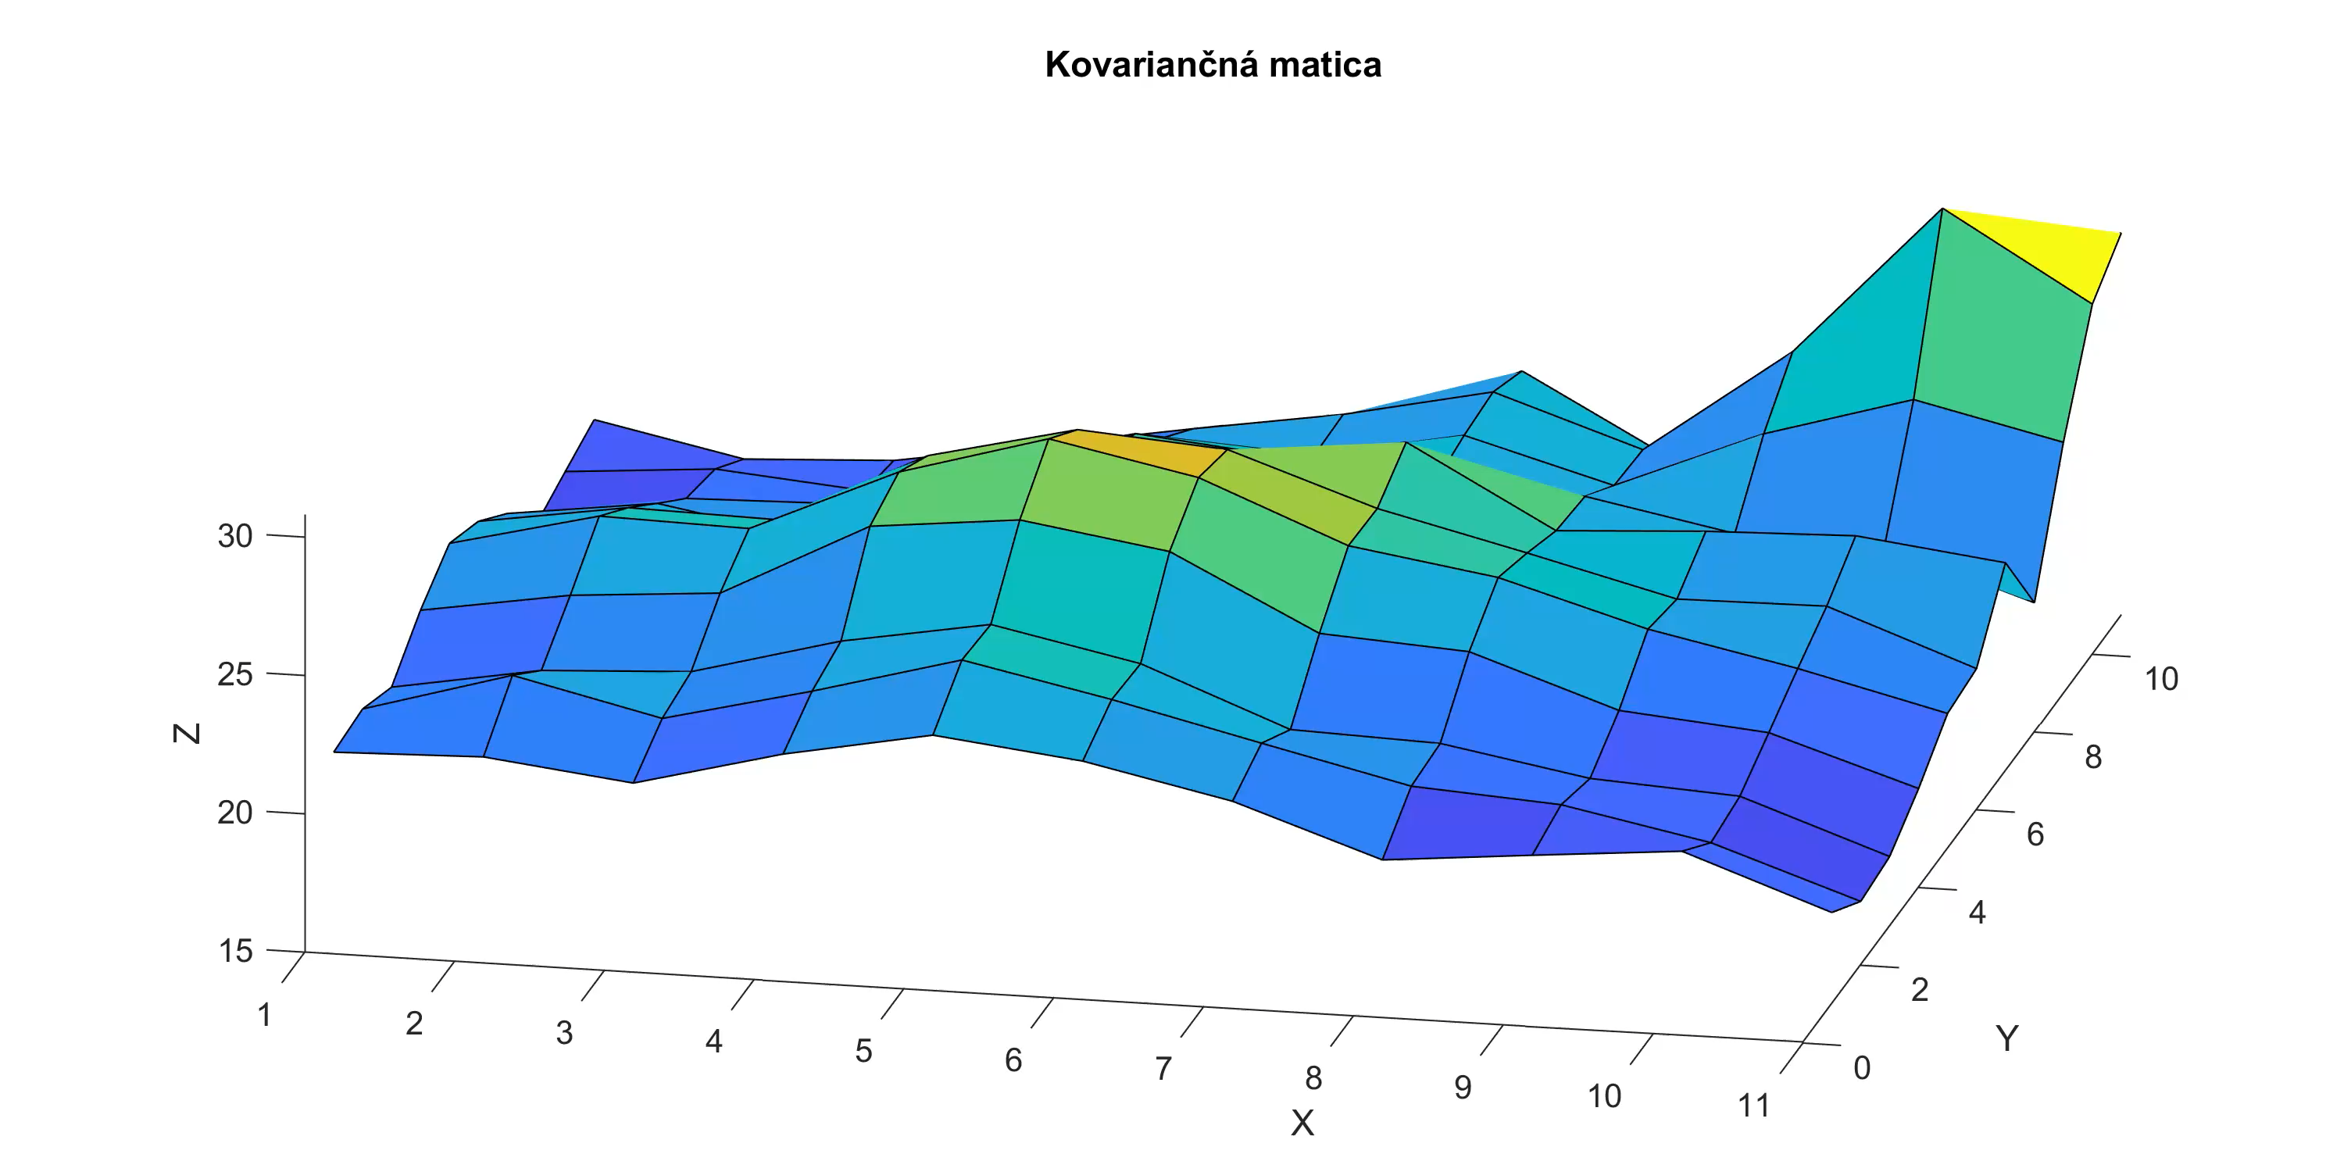
Kovariančná matica 3D graf kovariančnej matice

Slide 7
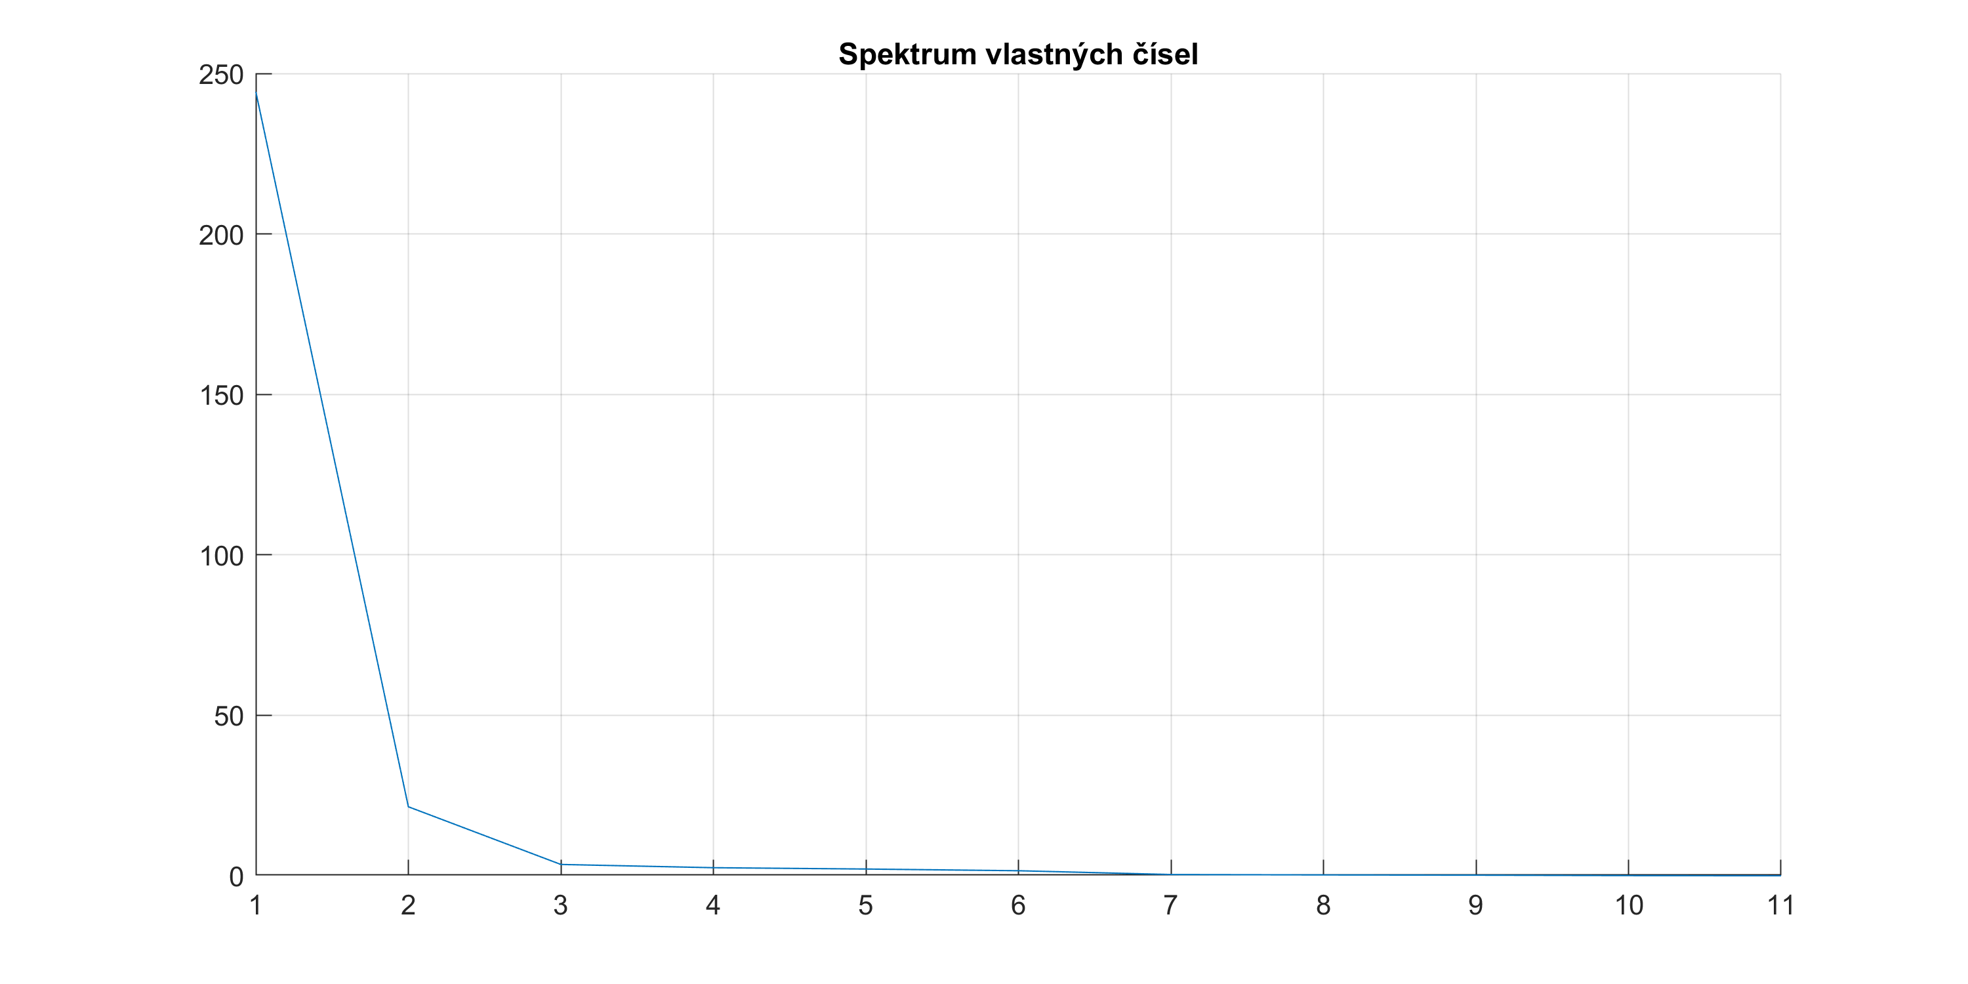
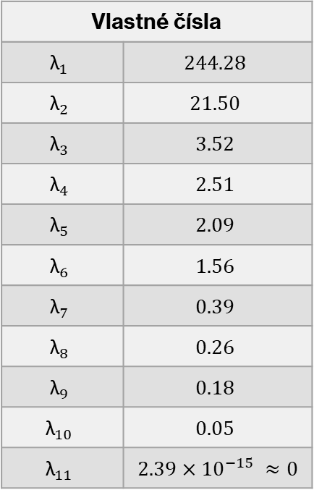
Vlastné čísla Spektrum a hodnoty vlastných čísel
Vlastné čísla
$${\text{λ}}_{1}$$ | $$244.28$$
$${\text{λ}}_{2}$$ | $$21.50$$
$${\text{λ}}_{3}$$ | $$3.52$$
$${\text{λ}}_{4}$$ | $$2.51$$
$${\text{λ}}_{5}$$ | $$2.09$$
$${\text{λ}}_{6}$$ | $$1.56$$
$${\text{λ}}_{7}$$ | $$0.39$$
$${\text{λ}}_{8}$$ | $$0.26$$
$${\text{λ}}_{9}$$ | $$0.18$$
$${\text{λ}}_{10}$$ | $$0.05$$
$${\text{λ}}_{11}$$ | $2.39×{10}^{−15} ≈0$

Slide 8
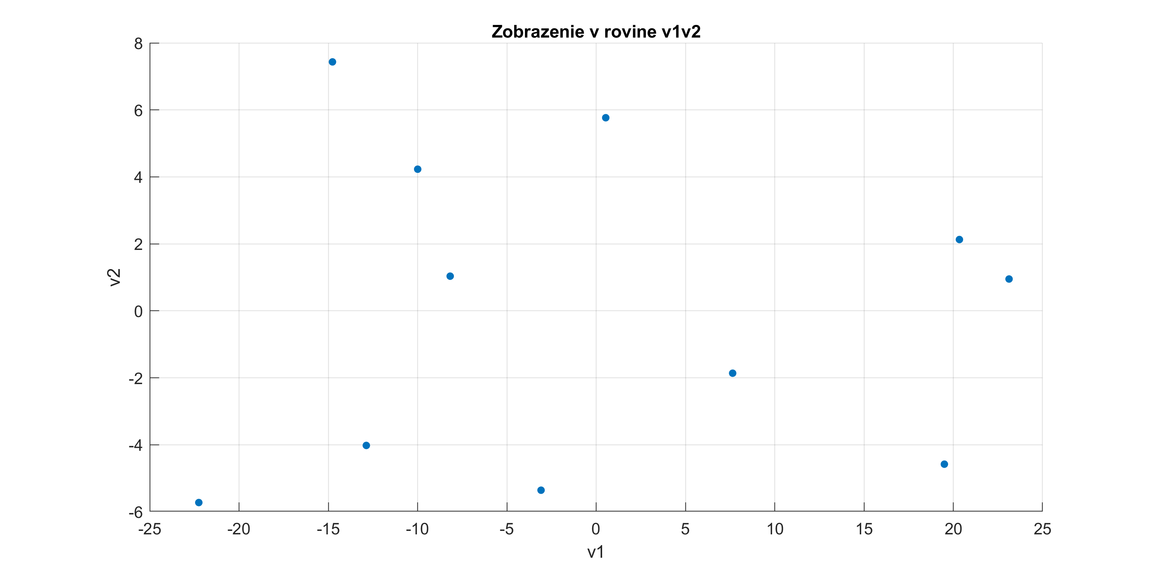

Karhunen-Lóeve báza Zobrazenie v rovine v1v2 Miera zachovania informácii: $96.18\%$

Slide 9
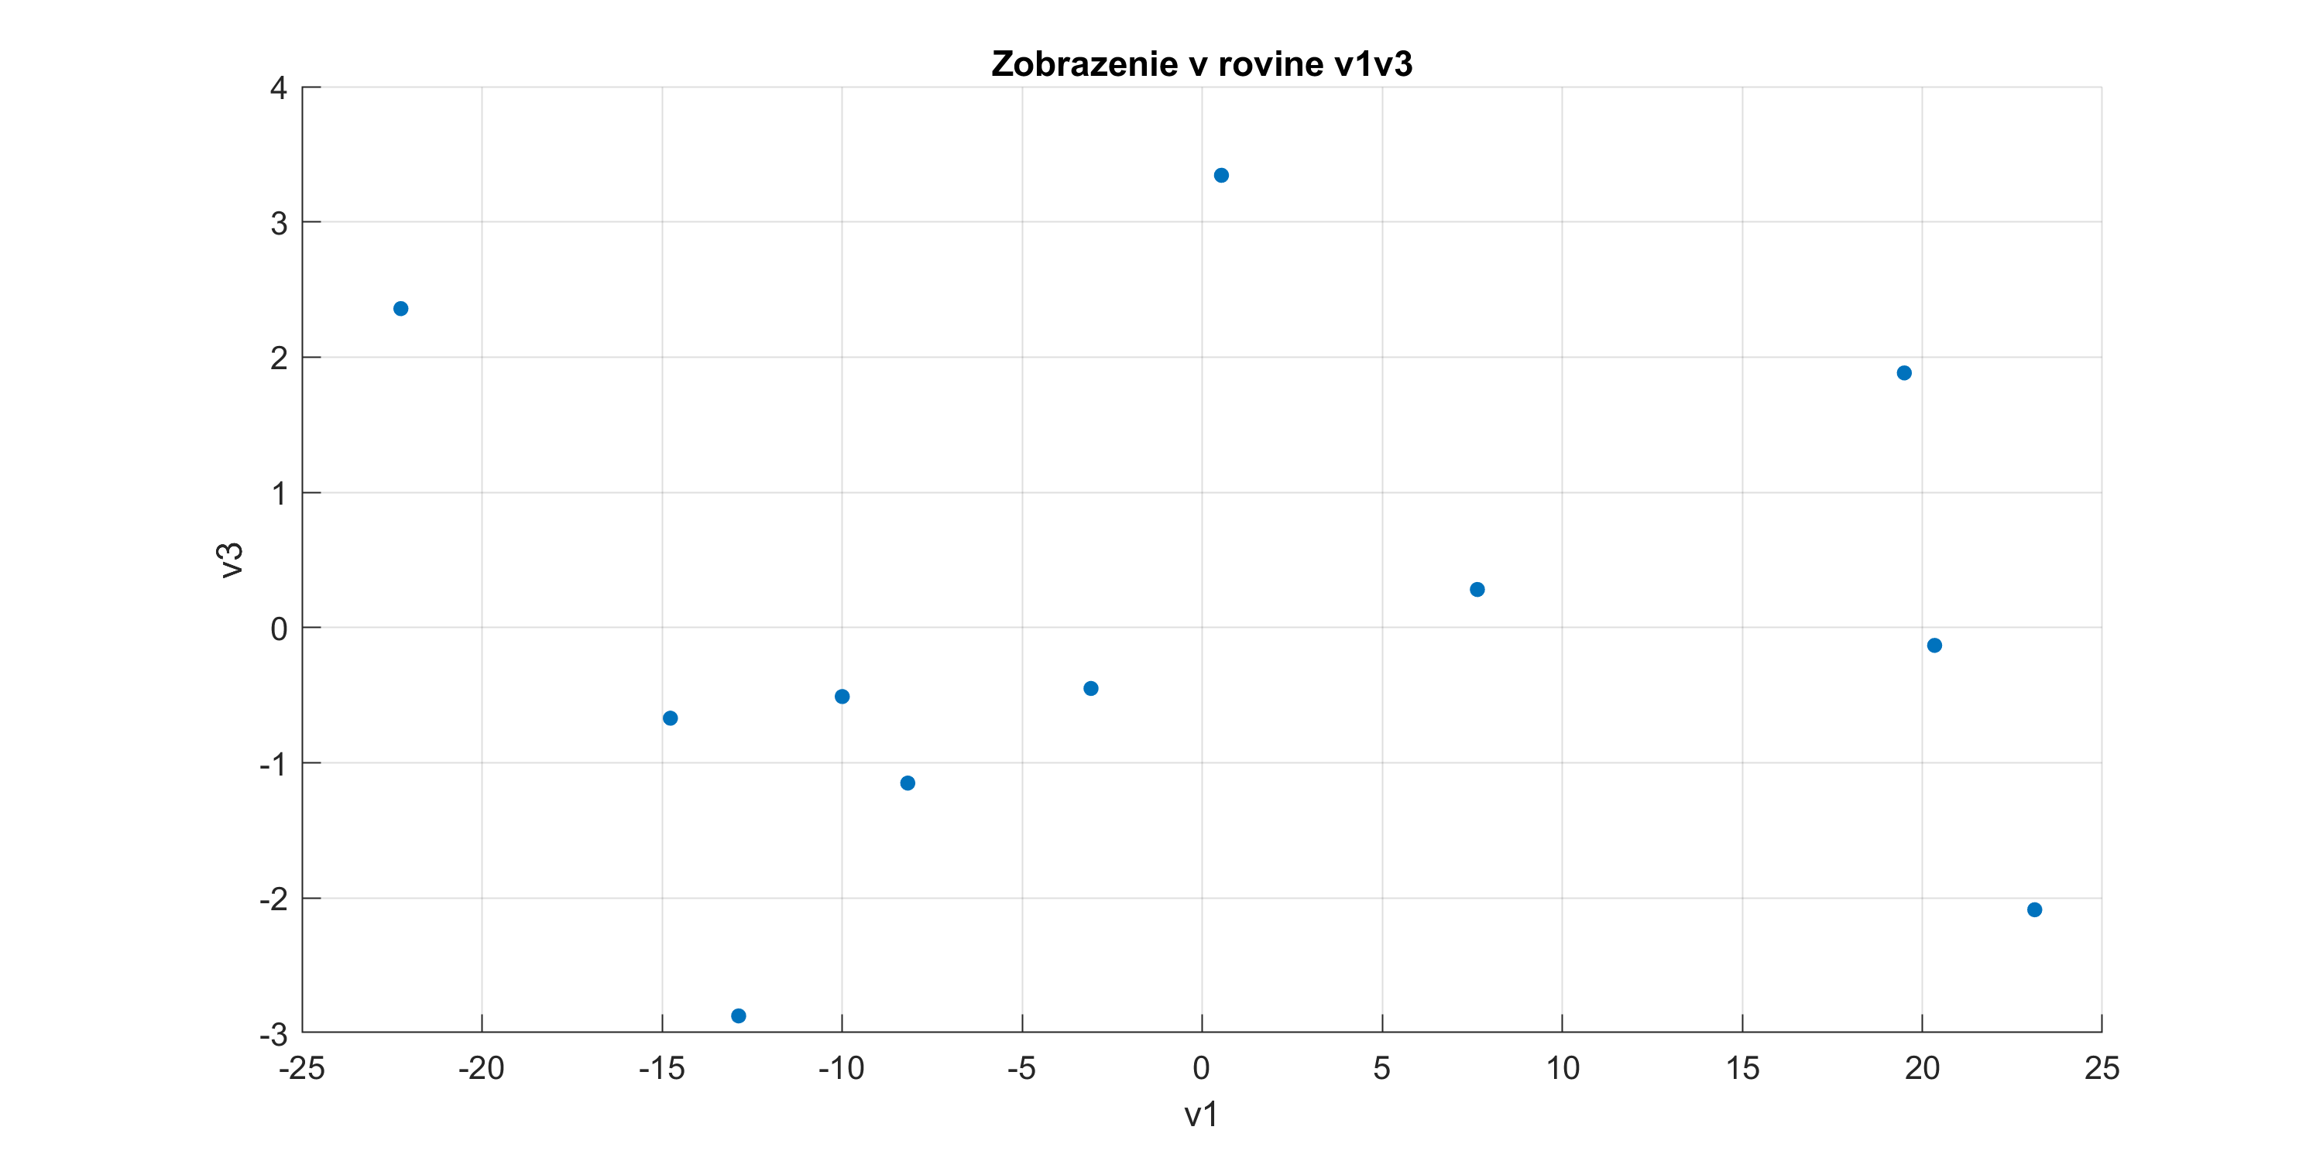

Karhunen-Lóeve báza Zobrazenie v rovine v1v3 Miera zachovania informácii: $89.67\%$

Slide 10
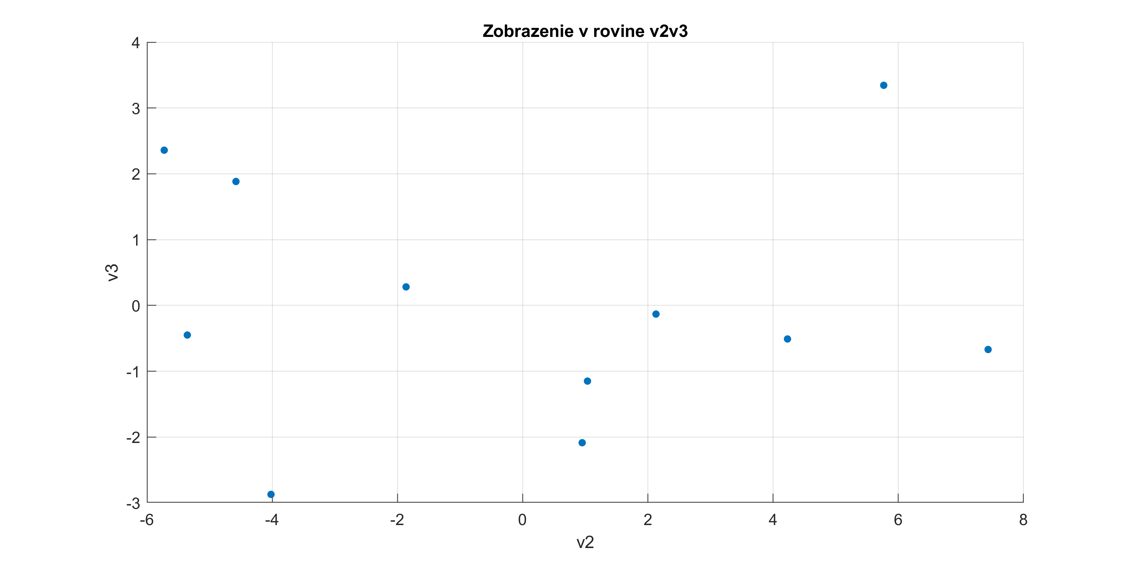

Karhunen-Lóeve báza Zobrazenie v rovine v2v3 Miera zachovania informácii: $9.05\%$

Slide 11
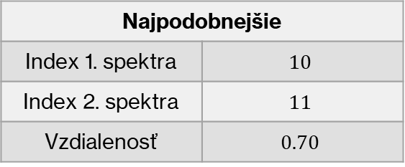
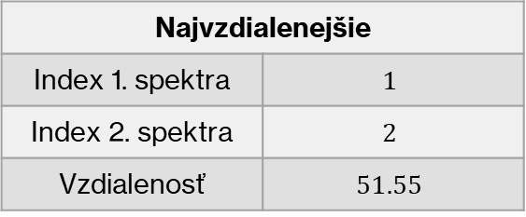
Najpodobnejšie a najvzdialenejšie spektrá
Najpodobnejšie
Index 1. spektra | $$10$$
Index 2. spektra | $$11$$
Vzdialenosť | $$0.70$$
Najvzdialenejšie
Index 1. spektra | $$1$$
Index 2. spektra | $$2$$
Vzdialenosť | $$51.55$$

Slide 12
Zdrojový kód
clear; close all;
import = readmatrix("matlabized_data2.csv");
f_full = [135.5 135.78 135.88 135.76 135.95 136.14 137.72 137.56 138.26 137.95 137.0 136.62 138.75 137.64 138.22 139.85 138.76 139.07 139.58 138.42 134.61 137.43 137.82 136.0 135.47 136.04 137.0 138.6 140.41 136.83 139.79 143.24 144.12 141.77 140.66 142.38 143.5 142.59 142.58 138.82 140.58 139.08 140.45 137.66 137.14 135.94 135.63 134.94 136.44 135.97 136.96 134.45 134.15 131.67 133.36 132.5 132.9 131.63 130.39 131.05 132.18 132.82 132.99 132.18 133.2 129.22 130.29 130.49 129.9 129.08 128.53 128.21 127.72 126.87 127.09 126.05 127.74 127.3 126.5 128.49 126.72 127.65 127.39 126.64 128.74 129.12 129.99 130.47 127.09 125.27 126.16 127.43 125.95 127.15 128.08 128.14 127.54 127.65 129.2 135.47 134.27 133.2 131.28 131.61 131.21 132.88 132.48 136.93 137.9 138.0 136.17 135.32 137.02 135.68 135.58 135.63 137.73 137.77 138.4 139.5 141.01 140.22 141.21 139.91 ];
t_full = linspace(1, length(f_full), length(f_full));
F = reshape(f_full(1:121), 11, 11); % premeni data na 11x11 maticu
F = (F') - mean((F')); % vycentrovana a transponovana matica
figure; hold on; grid on; legend; xlim([1 121]); title("Dáta - hodnoty akcií spoločnosti EA"); xlabel("Počet dní od 1. 1. 2024"); ylabel("Hodnota akcie [$]"); plot(t_full, f_full, DisplayName="Pôvodné dáta");
figure; hold on; grid on; legend(Location="northeastoutside"); title("Rozdelené dáta"); xlabel("Počet dní od 1. 1. 2024"); ylabel("Hodnota akcie [$]"); xlim([1 121]);
for i = 1:11
plot(linspace(i*11-10, i*11, 11), f_full(i*11-10: i*11), LineWidth=1.25, DisplayName=sprintf("%d. časť dát", i)); xline(i*11, "--", HandleVisibility="off");
end
figure; hold on; grid on; legend(Location="northeastoutside"); title("Rozdelené dáta v jednom grafe");
for i = 1:11
plot(F(i, :), DisplayName=sprintf("%d. časť dát", i));
end
% ------------------ kovariancna matica --------------------
R = cov(F);
% ------------------- vlastne cisla -----------------------
[U, S, V] = svd(R);
vlastne_cisla = diag(S);
figure, grid on; hold on; title("Spektrum vlastných čísel"); plot(vlastne_cisla);
% ---------------- karhunen-loeve baza vlastnych vektorov ----------------
C = F * U;
% ------------------------- pohlady v1v2 v1v3 v2v3 ------------------------
figure; hold on; grid on; title("Zobrazenie v rovine v1v2"); xlabel('v1'); ylabel('v2’); plot(C(:, 1), C(:, 2), ".", MarkerSize=16);
figure; hold on; grid on; title("Zobrazenie v rovine v1v3"); xlabel('v1'); ylabel('v3’); plot(C(:, 1), C(:, 3), ".", MarkerSize=16);
figure; hold on; grid on; title("Zobrazenie v rovine v2v3"); xlabel('v2'); ylabel('v3’); plot(C(:, 2), C(:, 3), ".", MarkerSize=16);
info1 = (vlastne_cisla(1) + vlastne_cisla(2)) / sum(vlastne_cisla);
info2 = (vlastne_cisla(1) + vlastne_cisla(3)) / sum(vlastne_cisla);
info3 = (vlastne_cisla(2) + vlastne_cisla(3)) / sum(vlastne_cisla);
% ---------------- najpodobnejsie a najvzdialenejsie spektra -------------
% euklidovske vzdialenosti medzi spektrami
n = size(C, 2);
for i = 1:n
for j = 1:n
vzdialenosti(i, j) = norm(C(:, i) - C(:, j));
end
end
% vypocet min/max vzdialenosti
[min_vzdialenost, min_i] = min(vzdialenosti(vzdialenosti > 0));
[max_vzdialenost, max_i] = max(vzdialenosti(:));
% indexy min/max oblasti
[min_1, min_2] = ind2sub([n n], find(vzdialenosti == min_vzdialenost, 1));
[max_1, max_2] = ind2sub([n n], find(vzdialenosti == max_vzdialenost, 1));

